Slide 1
ANALISIS SENTIMEN KOMENTAR YOUTUBE TERHADAP KEBIJAKAN DEDI MULYADI DENGAN METODE MACHINE LEARNING (STUDI KASUS : KENAKALAN REMAJA)
Oleh :
Rizky Budi Aprianto
Dosen Pembimbing:
Ade Eviyanti, S.Kom., M.Kom.
Dosen Penguji 1:
Hamzah Setiawan, S.Kom., M.Kom.
Dosen Penguji 1:
Ika Ratna Indra Astutik, S.Kom., MT.
Program Studi Informatika
Universitas Muhammadiyah Sidoarjo
2026

Slide 2

Dataset
Dataset Berjumlah 7875
Diambil Dari Juni – Desember 2025

Slide 3
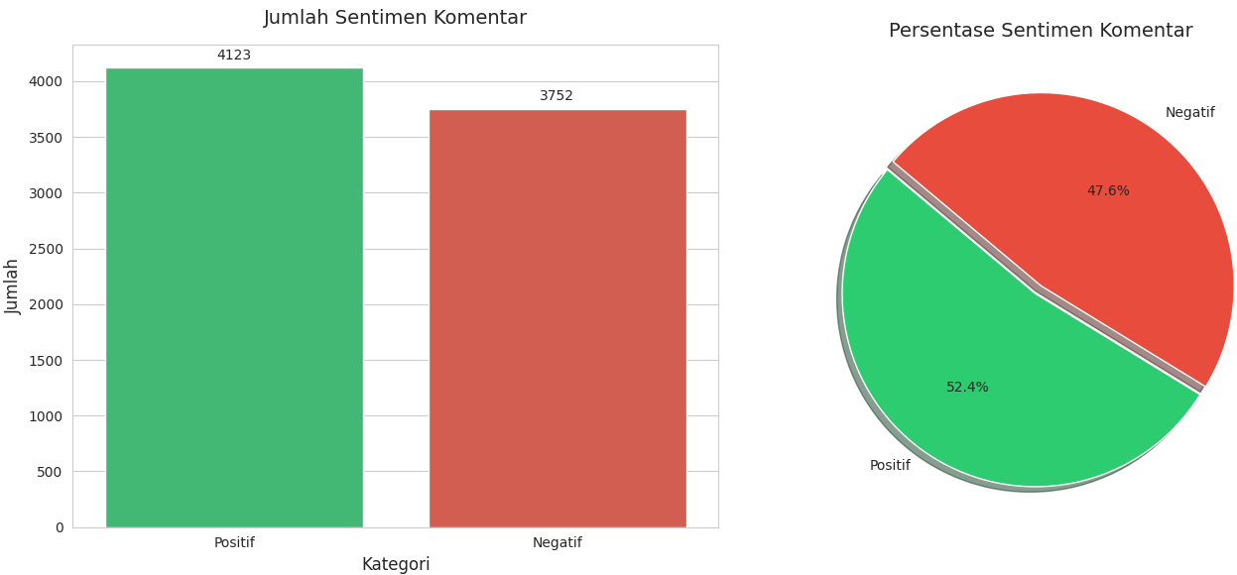
Distribusi Sentimen
Positif : 4123 (52.4%)
Negatif : 3752 (47.6%)

Slide 4
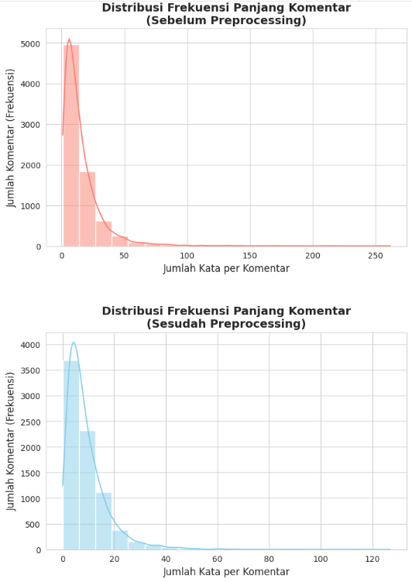
Frekuensi Komentar

Slide 5
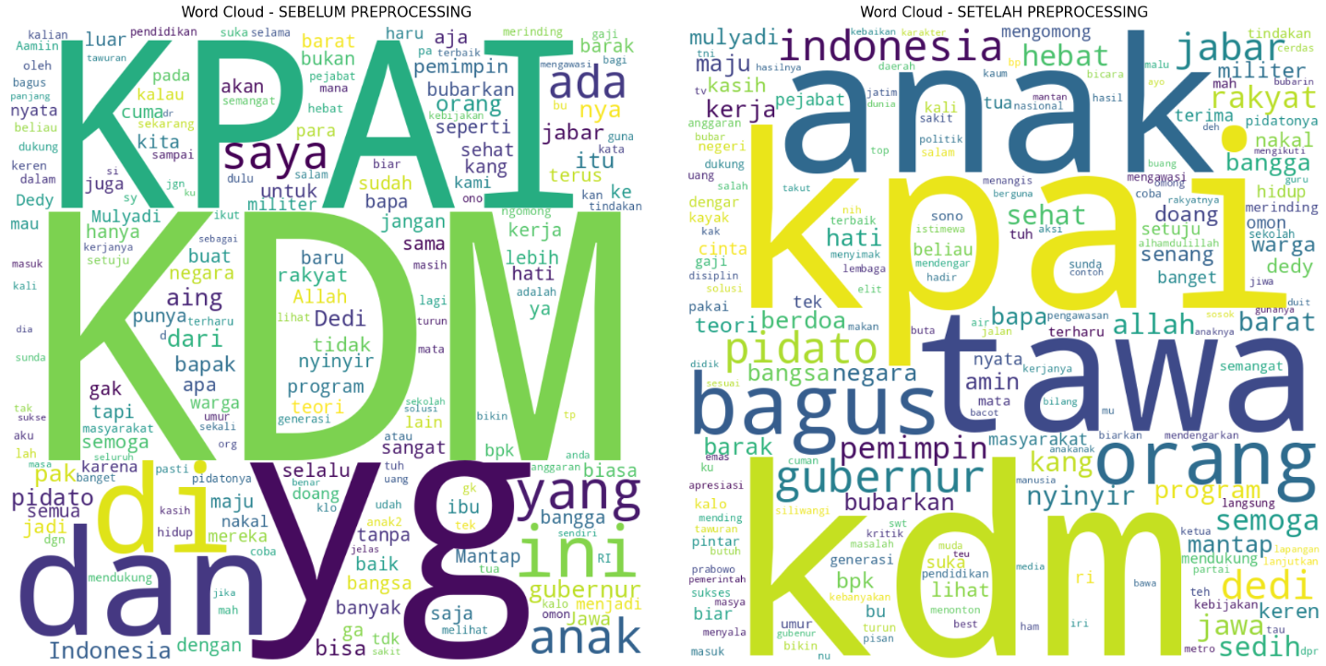
Wordcloud

Slide 6
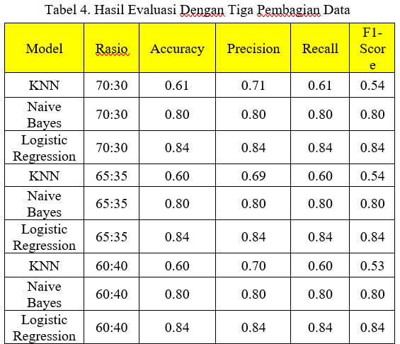
Hasil Tiga Model
Split Data → 3 Rasio
70 : 30, 65: 35, dan 60 : 40
Model Algoritma → 3 Model
Algoritma K-Nearest Neighbor
Algoritma Naïve Bayes
Algoritma Logistic Regression

Slide 7
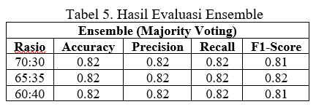
Hasil Ensemble
Ensemble Menghasilkan Akurasi Sebesar 0,82 atau 82% Dengan Menggunakan 3 Rasio yang berbeda

Slide 8
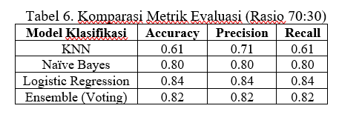
Perbandingan Model
Model Tunggal Terbaik: Logistic Regression dengan akurasi tertinggi 0,85.
Keunggulan Ensemble: Menghasilkan akurasi stabil 0,82 (82%) di seluruh skenario pengujian efektif menutupi kelemahan KNN (0,61).

Slide 9
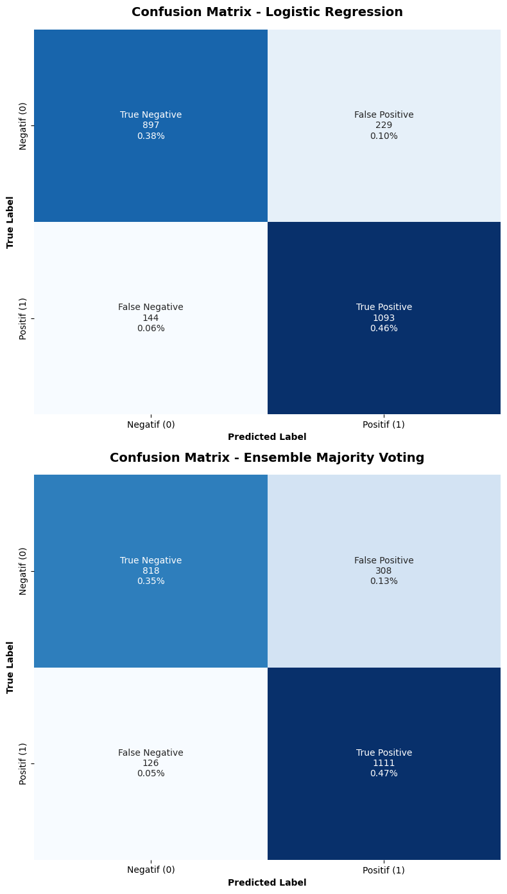
Perbandingan Model

Slide 10
Kesimpulan
Mayoritas masyarakat mendukung kebijakan dengan sentimen positif sebesar 52,4% (4.123 ulasan).
Logistic Regression menjadi algoritma tunggal paling optimal dengan akurasi konsisten sebesar 84%.
Penggunaan Ensemble Majority Voting memberikan performa stabil di angka 82% meskipun diuji dengan berbagai variasi rasio pembagian dataset dan efektif memitigasi kelemahan algoritma KNN.

